Slide 1

Algorithmique
Chapitre 1: Introduction
Cours: Algorithmique | Auteur: TUO N. Ismael Maurice

Slide 2

Sommaire
Ordinateur et le binaire
La base décimale
La base binaire
Les autres bases usuelles
L’algorithmique
La programmation
Les différentes conventions
Exercices
Corrections
Cours: Algorithme | Auteur: TUO N. Ismael Maurice

Slide 3

1. Ordinateur et le binaire
Nous utilisons quotidiennement ces outils pour lire de la musique, traiter du texte, regarder des vidéos ….
Notre ordinateur, téléphone, tablette contient assez d’informations sur nous, nos agendas etc… Certains ordinateurs contiennent tellement d’informations qu’on finit par s’y perdre.
La vérité est que lorsqu’un ordinateur exécute des actions comme le traitement de texte, du son, de l’image, de la vidéo, il ne traite en réalité que des nombres.
Cours: Algorithme | Auteur: TUO N. Ismael Maurice

Slide 4
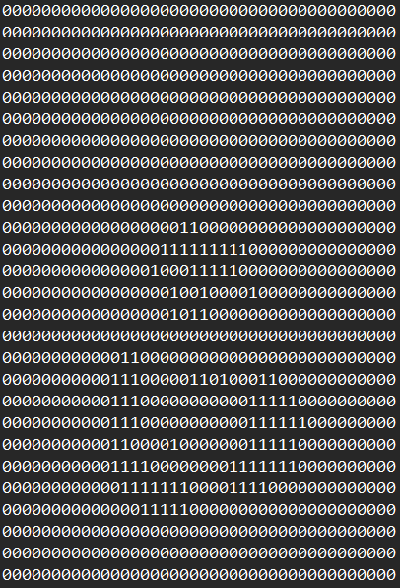
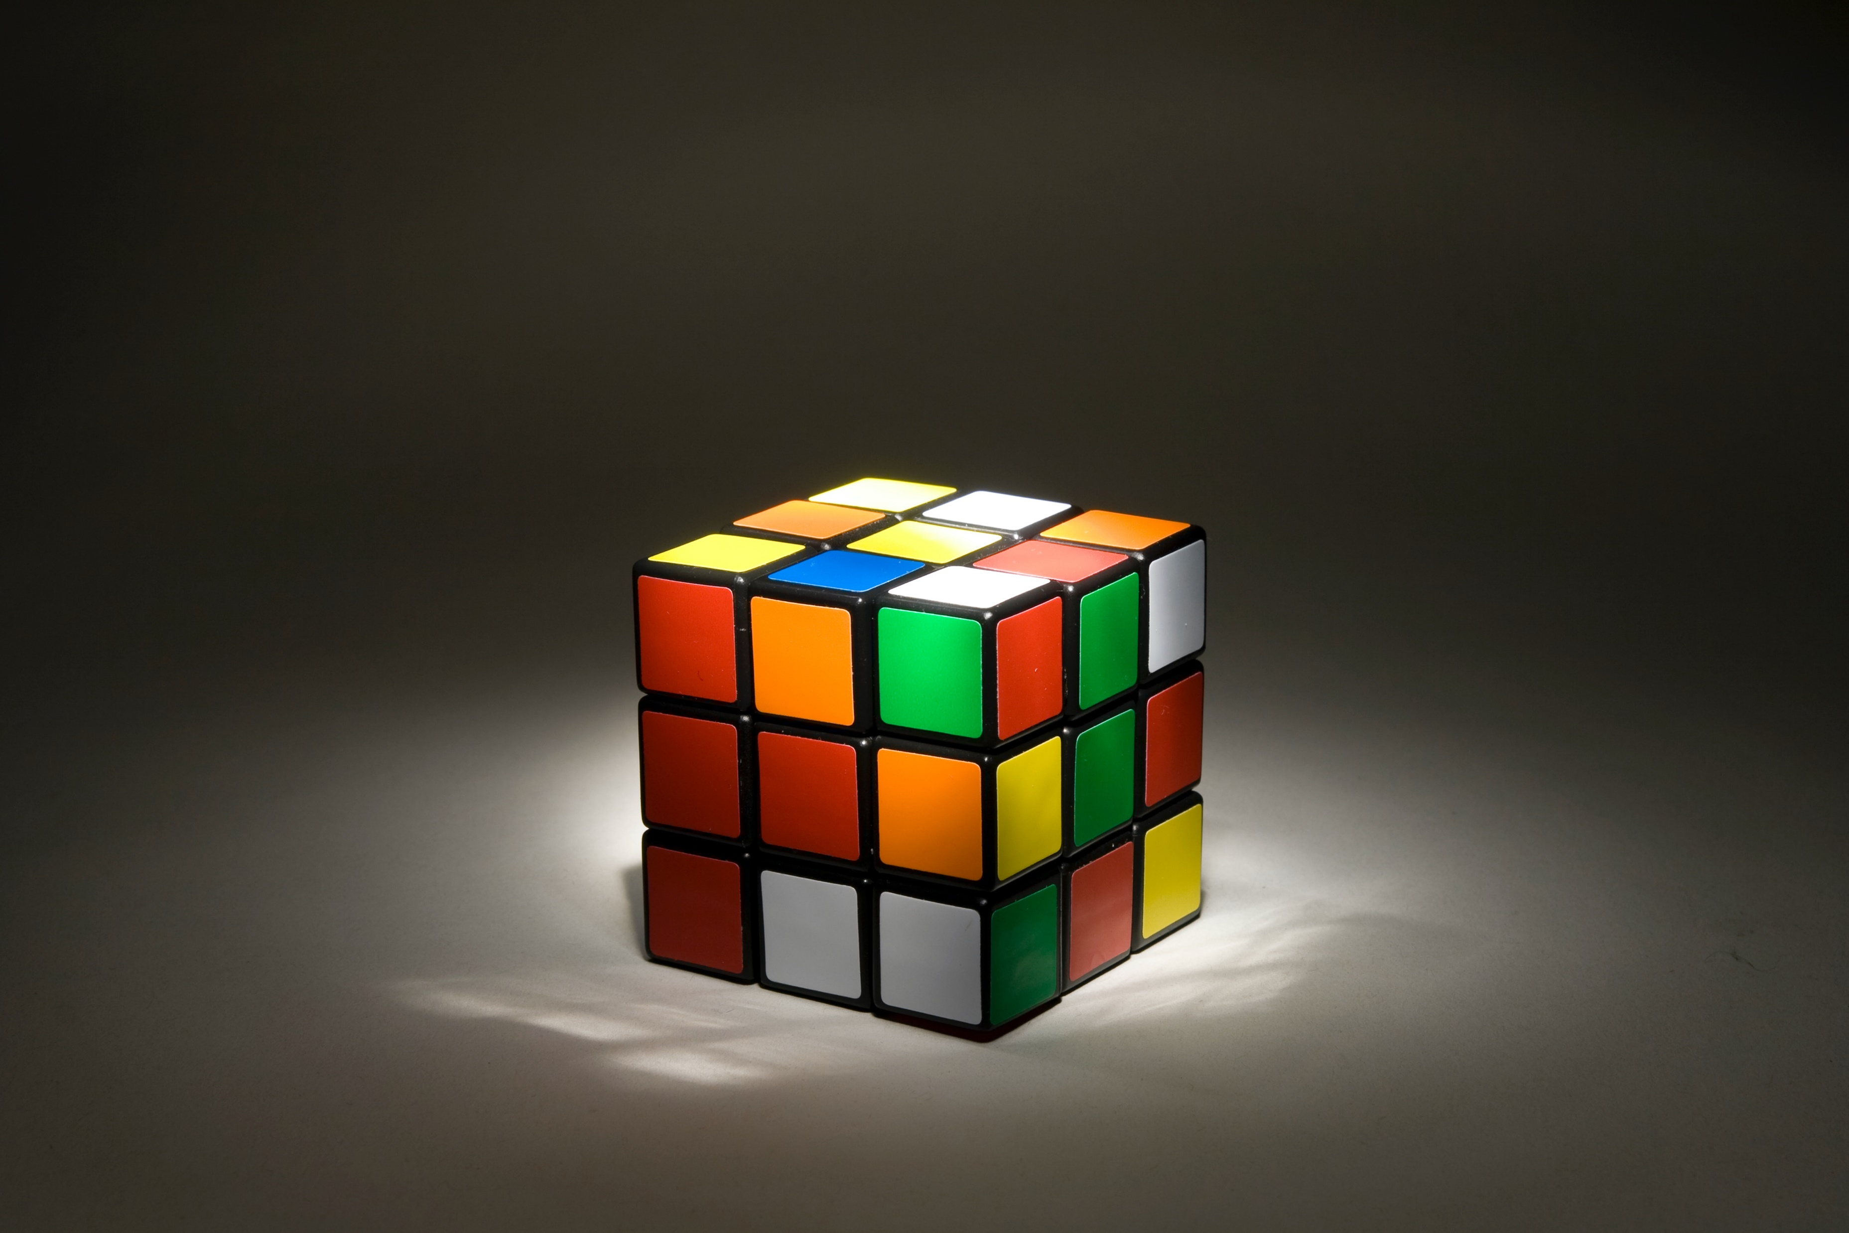
1. Ordinateur et le binaire
L’ordinateur est donc une machine qui ne manipule en continu que des nombres mais pas n’importe lesquels uniquement des 0 et 1.
Nos belles musiques, nos photos etc… sont traitées par l’ordinateur qui le contient comme une suite de 0 et 1.
Est compris par l’ordinateur
Est compris par l’homme
Source: https://www.dcode.fr/image-binaire
Source: https://unsplash.com/fr/photos/VYVp_vONi40
Ce système de numération est appelé le binaire car on ne traite que deux chiffres : 0 et 1.
L’homme utilise le système décimal composé des chiffres de 0 à 9.
Cours: Algorithme | Auteur: TUO N. Ismael Maurice

Slide 5
2. Base décimale
La base décimale est la base que nous utilisons quotidiennement pour représenter les nombres.
Dans la base décimale nous utilisons 10 chiffres: 0, 1, 2, 3, 4, 5, 6, 7, 8, 9.
Grâce à ces dix chiffres, nous pouvons créer toute sorte de nombres comme : 2 345 678 912…
La base décimale reste aujourd'hui le système le plus utilisé par l’humain pour représenter un nombre aussi grand qu’il soit.
Grâce à notre capacité à utiliser ce système nous pouvons répondre sans hésitation que 243 est différent de 423 et différent de 342 alors qu’ils sont composés des mêmes chiffres.
C’est cette même logique qui est utilisée par l’ordinateur pour qui 10 est différent de 01
Cours: Algorithme | Auteur: TUO N. Ismael Maurice

Slide 6
3. La base binaire
Les ordinateurs contiennent un ensemble de 0 et 1 disposés en lot de 8, 16, 32 …
Une information binaire symbolisée couramment par 0 ou 1 s’appelle un bit (abrégé b).
Un groupe de 8 bits s’appelle un octet (en anglais on parle de byte et abrégé B).
Attention, ne pas confondre bit et Byte (octet) car 1B = 8b soit 1 octet = 8 bits
En partant sur la base des octets, on déduit :
  16 bits = 2 octets
  32 bits = 4 octets
On peut traduire un nombre écrit en base décimale en base binaire et inversement.
Cours: Algorithme | Auteur: TUO N. Ismael Maurice

Slide 7
3. La base binaire
Un octet est composé de 8 bits et un bit peut être soit un 0 ou 1 ainsi avec 1 octet on peut composer : 2 x 2 x 2 x 2 x 2 x 2 x 2 x 2 = 256 possibilités.
Avec un octet on peut donc représenter 256 nombres uniques possibles soit les nombres de 0 à 255 ou de -127 à +128 ou de 1 à 256.
Pour représenter plus de nombres, on utilisera plus d’octets par exemple :
  Avec 2 octets on a 256 x 256 = 65 536 possibilités
  Avec 3 octets on a 256 x 256 x 256 = 16 777 216 possibilités
Pour représenter un nombre ou caractère en binaire et inversement, l’ordinateur se base sur une convention appelée ASCII (American Standard Code for Information Interchange)
ASCII est un standard universel appliqué par les fabricants d’ordinateurs et de logiciels pour représenter les nombres et mots.
Grâce à l’ASCII 01010100 sera représenté par un T dans tout ordinateur ou logiciel où il apparait.
L’ASCII reste un format limité car ne permet pas la représentation de caractères accentués comme en français ou les lettres chinoises, de ce fait de nouveaux systèmes de codage sont utilisés de nos jours.
Cours: Algorithme | Auteur: TUO N. Ismael Maurice

Slide 8
4. Les autres bases usuelles
En plus de la base binaire, on peut rencontrer certaines bases comme l’octal et l’hexadécimal.
La base octale est composée de 8 chiffres : 0, 1, 2, 3, 4, 5, 6, 7.
La base hexadécimale est composée de 16 chiffres : 0, 1, 2, 3, 4, 5, 6, 7, 8, 9, A, B, C, D, E, F.
  « A » correspond à 10 dans le système décimal
  « B » correspond à 11 dans le système décimal
  « C » correspond à 12 dans le système décimal
  « D » correspond à 13 dans le système décimal
  « E » correspond à 14 dans le système décimal
  « F » correspond à 15 dans le système décimal
Comme avec le système binaire, les systèmes octal et hexadécimal peuvent être convertis en binaire comme en décimal et vice versa.
Cours: Algorithme | Auteur: TUO N. Ismael Maurice

Slide 9
5. L’algorithmique
L’algorithmique est la production de processus systématique de résolution d’un problème.
L’algorithmique permet de décrire précisément des étapes pour résoudre un problème.
C’est une aptitude partagée par la totalité de l’humanité. Chacun de nous a eu a exécuter des algorithmes une fois dans sa vie par exemple en utilisant un manuel pour savoir comment utiliser son téléphone, ordinateur …
Un algorithme est donc une suite d’instructions, qui une fois exécutée correctement conduit à un résultat donné.
Pour être utile, un algorithme doit contenir uniquement des instructions compréhensibles par celui qui devra l’exécuter.
Exemple: Imaginez que vous recevez votre meuble, avec un manuel de montage écrit en chinois et que vous ne comprenez pas le chinois. Comment allez vous monter le meuble ? C’est pourquoi un algorithme doit toujours être compréhensible pour être utile.
Cours: Algorithme | Auteur: TUO N. Ismael Maurice

Slide 10
5. L’algorithmique
Comment quitter Paris pour London ?
  Pour résoudre cet algorithme une personne peut dire :
    Aller sur le site d’une compagnie aérienne
    Prendre un billet d’avion Paris-London
    Se déplacer à l’aéroport le jour j pour prendre l’avion
    A la fin du voyage nous sommes à London
  Une autre personne peut dire :
    Réserver une voiture de location si on n’en possède pas
    Prendre un GPS
    Mettre du carburant dans sa voiture
    Configurer son GPS avec comme départ Paris et arrivée London
    Choisir un trajet parmi ceux proposés
    Démarrer sa voiture en suivant son trajet
    A la fin du trajet on est à London
Cours: Algorithme | Auteur: TUO N. Ismael Maurice

Slide 11
5. L’algorithmique
Comme vu précédemment, un problème peut être résolu par plusieurs types d’algorithmes avec le même résultat.
Un algorithme peut être plus ou moins long ou complexe selon celui qui l’écrit.
Contrairement à des idées reçues, pour écrire un algorithme on a pas besoin d’être un expert en mathématiques, tout dépend du problème à résoudre.
Les compétences requises pour écrire un algorithme sont :
  L’intuition: pour résoudre un problème il faut savoir quoi utiliser pour obtenir la solution, certains peuvent avoir une intuition plus élevée que d’autres mais cela s’acquiert naturellement.
    Exemple : Pour faire le calcul suivant : 123 x 234565 + 1234 + 345790, une personne utilisera une calculatrice pour effectuer le calcul tandis qu’une autre effectuera le calcul avec une feuille et un crayon, les deux aboutiront au même résultat mais avec une intuition de résolution différente.
  Être méthodique et rigoureux : Lorsqu’on écrit un algorithme il faut être clair dans ses instructions, se mettre à la place de celui qui va les exécuter que se soit un ordinateur ou un homme. Avant de valider son algorithme il faut penser à la facilité de résolution pour l’exécutant.
Cours: Algorithme | Auteur: TUO N. Ismael Maurice

Slide 12
6. La programmation
L’algorithmique c’est l’expression d’instructions résolvant un programme indépendant des particularités de tel et tel langage.
Pour que l’algorithme soit compris et exécuté par un ordinateur, l’on fait appel à la programmation appelé aussi codage.
La programmation nous permet de traduire un algorithme dans un langage compris par la machine.
Il existe aujourd’hui une multitude de langages de programmation comme : Javascript, C, Java, Python, ….
Les personnes qui construisent et/ou traduisent un algorithme en programme informatique sont appelées des programmeurs, développeurs, …
Un programme est constitué généralement de 4 types d’instructions : l’affectation des variables, la lecture/écriture, les tests, les répétitions ou boucles.
Cours: Algorithme | Auteur: TUO N. Ismael Maurice

Slide 13
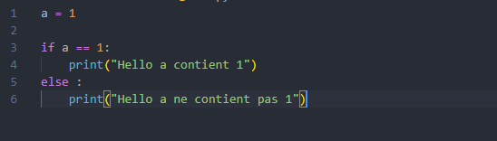
6. La programmation
Lorsqu’un programmeur traduit son algorithme en langage de programmation, il écrit un code source.
Ce code est traduit par un interpréteur en langage machine car l’ordinateur ne traite que des nombres (les programmes informatiques n’y échappent pas).
Après interprétation, le programme est prêt à être exécuté par l’homme ou un ordinateur.
On dispose aujourd’hui de deux catégories de langages de programmation : les langages interprétés et les langages compilés.
Cours: Algorithme | Auteur: TUO N. Ismael Maurice

Slide 14
7. Les différentes conventions
Pour écrire un algorithme, nous pouvons rencontrer deux conventions usuellement utilisées: l’organigramme ou le pseudo-code.
L’organigramme est une représentation graphique par des losanges, carrées, etc..
Début
Non
a = 1 ?
Oui
AFFICHER Hello « a » ne contient pas 1
AFFICHER Hello « a » contient 1
Fin
Cours: Algorithme | Auteur: TUO N. Ismael Maurice

Slide 15
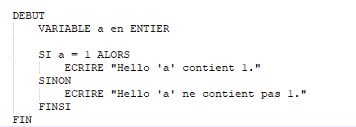
7. Les différentes conventions
L ’organigramme est quasi abandonné aujourd’hui car assez complexe pour de longs algorithmes, généralement on utilise le pseudo-code.
Le pseudo-code ressemble à un langage de programmation mais non compréhensible par l’ordinateur, il est destiné à la compréhension humaine et peut varier d’un livre à l’autre, d’un programmeur à l’autre.
Pour cette formation, nous allons utiliser la rédaction des algorithmes par pseudo-code.
Cours: Algorithme | Auteur: TUO N. Ismael Maurice

Slide 16
8. Exercices
Comment l’ordinateur comprend nos musiques, nos vidéos, nos photos ?
Qu’est ce que le système binaire ? De combien de chiffres est il constitué ?
Quel est le système de numérotation le plus utilisé par l’homme ?
Citez les autres types de systèmes usuels ? Donnez pour chacun des systèmes l’ensemble des caractères dont il est constitué ?
Qu’est ce qu’un bit ? Octet ?
Comment appelle t’on un groupe de 8 bits ?
De combien de bits est constitué 2 octets ? 4 octets ?
Que signifie ASCII ?
Pourquoi l’ASCII ?
Quelle est la principale limite de l’ASCII ?
Qu’est ce qu’un algorithme ?
Cours: Algorithme | Auteur: TUO N. Ismael Maurice

Slide 17
8. Exercices
Doit on être expert en mathématiques pour écrire des algorithmes ?
Citez deux compétences requises pour écrire un algorithme ?
Proposer un algorithme pour envoyer un mail ?
Qu’est ce que la programmation ?
Comment appelle t’on celui qui fait de la programmation ?
Citez deux langages de programmation ?
Quelles sont les principales types d’instructions rencontrées dans un programme?
Quelles sont les principales catégories de langages de programmation ?
Qu’est ce que le code source ?
Quelles sont les principales conventions pour écrire un algorithme ?
Quelles est la convention la plus utilisée ? Et pourquoi ?
Cours: Algorithme | Auteur: TUO N. Ismael Maurice

Slide 18
9. Corrections
Comment l’ordinateur comprend nos musiques, nos vidéos, nos photos ?
  Nos musiques, nos vidéos, nos photos sont comprises par l’ordinateur sous forme de nombres.
Qu’est ce que le système binaire ? De combien de chiffres est il constitué ?
  Le système binaire est un système de numération généralement utilisé par l’ordinateur pour représenter des nombres et caractères. Il est composé de deux chiffres 0 et 1.
Quel est le système de numération le plus utilisé par l’homme ?
  Le système de numération le plus utilisé par l’homme est le système décimal. Il est composé de 10 chiffres : 0, 1, 2, 3, 4, 5, 6, 7, 8, 9.
Citez les autres types de systèmes usuels ? Donnez pour chacun des systèmes l’ensemble des caractères dont il est constitué ?
  Les autres systèmes usuels sont : l’octale composé de 8 chiffres : 0, 1, 2, 3, 4, 5, 6, 7 et le système hexadécimal composé de 16 chiffres : 0, 1, 2, 3, 4, 5, 6, 7, 8, 9, A, B, C, D, E, F.
Qu’est ce qu’un bit ? Octet ?
  Un bit est une information binaire qui est peut prendre deux valeurs 0 ou 1. Un octet est un groupe de 8 bit appelé aussi Byte.
Cours: Algorithme | Auteur: TUO N. Ismael Maurice

Slide 19
9. Corrections
Comment appelle t’on un groupe de 8 bits ?
  Un groupe de 8 bits est appelé un Byte ou Octet soit 1 Byte = 8 bits.
De combien de bits est constitué 2 octets ? 4 octets ?
  2 octets sont constitués de 8 X 2 = 16 bits et 4 octets sont constitués de 8 X 4 = 32 bits.
Que signifie ASCII ?
  ASCII signifie : American Standard Code for Information Interchange.
Pourquoi l’ASCII ?
  ASCII permet de normaliser la représentation des caractères dans l’ordinateur et logiciel.
Quelle est la principale limite de l’ASCII ?
  La principale limite de l’ASCII est l’absence d’encodage des caractères accentués comme en Français.
Qu’est ce qu’un algorithme ?
  Un algorithme est une suite d’instructions compréhensibles qui permettent de décrire les différentes étapes à réaliser pour résoudre un problème.
Cours: Algorithme | Auteur: TUO N. Ismael Maurice

Slide 20
9. Corrections
Doit on être expert en mathématiques pour écrire des algorithmes ?
  Non, on pas besoin de savoir faire des mathématiques pour écrire des algorithmes tout dépend du problème à résoudre.
Citez deux compétences requises pour écrire un algorithme ?
  Deux compétences requises pour écrire un algorithme peuvent être l’intuition, la rigueur.
Proposer un algorithme pour envoyer un mail ?
  Un algorithme pour envoyer un mail peut être :
    Etape 1 : Prendre un ordinateur et l’allumer
    Etape 2 : Connecter l’ordinateur à internet
    Etape 3 : Se connecter à sa boite mail grâce à un navigateur ou une application de mail
    Etape 4 : Ecrire un nouveau mail en renseignant l’adresse du destinataire, l’objet, le message et les pièces jointes
    Etape 5 : Cliquer sur envoyer et vérifier que le mail est bien dans la liste des mails envoyés
    Etape 6 : Se déconnecter
Cours: Algorithme | Auteur: TUO N. Ismael Maurice

Slide 21
9. Corrections
Qu’est ce que la programmation ?
    La programmation est le fait de transcrire un algorithme en langage informatique ou de programmation compréhensible par l’ordinateur.
Comment appelle t’on celui qui fait de la programmation ?
  Celui qui fait de la programmation s’appelle un programmeur.
Citez deux langages de programmation ?
  Deux langages de programmation: Python, Javascript.
Quelles sont les principales types d’instructions rencontrées dans un programme?
  Les principales instructions rencontrées dans un programme sont : l’affectation de variables, la lecture/écriture, les tests ou conditions, les boucles ou répétition.
Quelles sont les principales catégories de langages de programmation ?
    Les principales catégories de langages de programmation sont : les langages interprétés et les langages compilés.
Cours: Algorithme | Auteur: TUO N. Ismael Maurice

Slide 22
9. Corrections
Qu’est ce que le code source ?
  C’est le fichier texte dans lequel un programmeur traduit un algorithme en langage de programmation.
Quelles sont les principales conventions pour écrire un algorithme ?
  Les principales conventions utilisées pour écrire un algorithme sont: l’organigramme et le pseudo-code.
Quelles est la convention la plus utilisée ? Et pourquoi ?
  La convention la plus utilisée et le pseudo-code car l’organigramme est assez complexe pour les longs algorithmes.
Cours: Algorithme | Auteur: TUO N. Ismael Maurice

Slide 23
« Compter en octal, c’est comme compter en décimal, si on n’utilise pas ses pouces. » Tom Lehrer
Citations
« Il y’a 2 sortes de gens au monde : ceux qui connaissent le binaire et les autres. » Anonyme
« Un langage de programmation est une convention pour donner des ordres à un ordinateur. Ce n’est pas censé être obscur, bizarre et plein de pièges subtils. Çà, se sont les caractéristiques de la magie. » Dave Small
Cours: Algorithmique | Auteur: TUO N. Ismael Maurice

